Slide 1
LEI ORÇAMENTÁRIA ANUAL - LOA 2021
Município de Herval d’Oeste

Slide 2
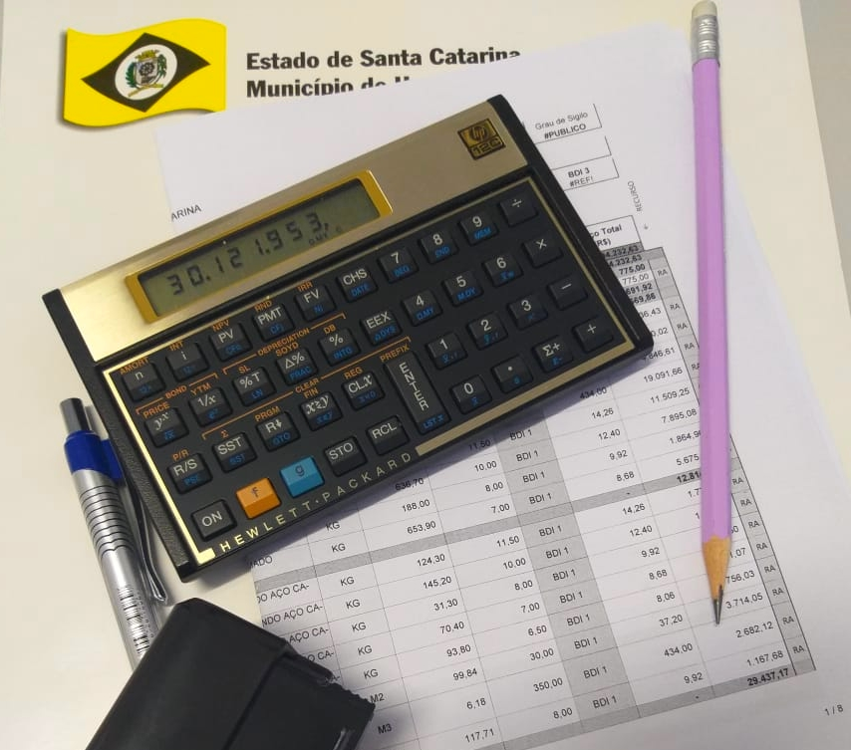
LOA 2021 LEI ORÇAMENTÁRIA ANUAL
PROJETO DE LEI Nº 047 DE 07 DE OUTUBRO DE 202O

Slide 3
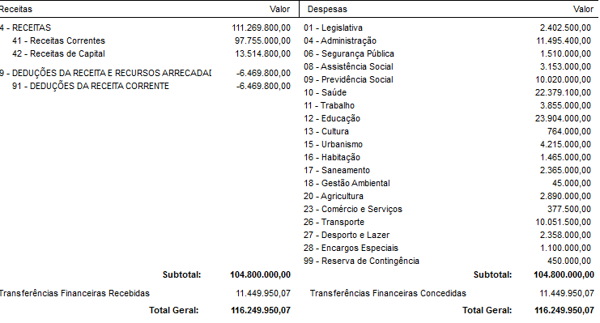
RECEITAS E DESPESAS CONSOLIDADAS PREFEITURA, FUNDOS, CÂMARA E AUTARQUIA

Slide 4
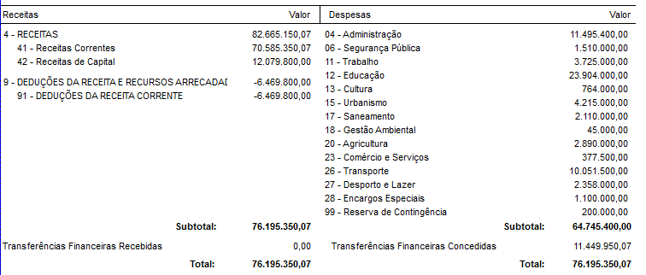
Receitas e Despesas Prefeitura

Slide 5
Receitas e Despesas Fundo Municipal de Saúde

Slide 6
Receitas e Despesas Fundo Municipal Dos Direitos da Criança e do Adolescente

Slide 7
Receitas e Despesas Fundo Municipal de Assistência Social

Slide 8
Receitas e Despesas Fundo Municipal de Habitação

Slide 9
Receitas e Despesas Instituto de Previdência - IPREVI

Slide 10
TRANSFERÊNCIAS FINANCEIRAS E DESPESAS CÂMARA MUNICIPAL DE VEREADORES

Slide 11
Demonstrativo da Evolução da Receita

Slide 12
Demonstrativo da Evolução da Despesa

